Slide 1
Scuba doo
3G (IIS Montale)

Slide 2
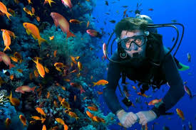
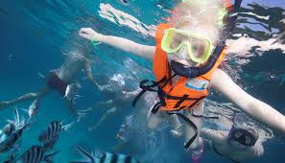

Slide 3
SEDE AMMINISTRATIVA: Via Manzoni,34, Palermo NUMERO LAVORATORI: 10 istruttori, 2 impiegati amministrativi, 2 promoter ATTIVITA' PRINCIPALE: corsi di immersioni subaquee di vari livelli (base,principiante,avanzato) ATTIVITA' SECONDARIA: eventi speciali (caccia al tesoro,servizi fotografici, snorkeling)

Slide 4
EVENTO RISCHIOSO | AZIONI DI PREVENZIONE | EVENTUALI ASSICURAZIONI | ACCANTONAMENTO FONDI O ALTRO
Rischio allagamento della struttura | Creare delle barriere di protezione | Calamita'
Danni fisici | Attrezzature idonee per proteggere le parti del corpo più esposte | Rischi di persone
Concorrenza | Selezionare dei promoter validi
Malfunzionamento delle bombole d'ossigeno | Revisione delle attrezzature |  | X
Danneggiamente delle attrezzature durante il loro utilizzo | Acquistare attrezzature più resistenti |  | X

Slide 5
EVENTO DANNOSO: incidente subacqueo vicino alle rocce a una profondità di 15 metri, nessun rilevante danno a persone, perdita di gran parte dell'attrezzatura.
SOLUZIONE: grazie ai corsi di emergenza, specializzati in apnea, si è potuto risalire dall'acqua senza rilevanti danni; utilizzo dei fondi per riacquistare le attrezzature perse.
EVENTUALI CAMBIAMENTI STRATEGICI: tejnersi sempre rigorosamente sottom la curva di non decompression (definite dal computer apposite) ed acquistare attrezzature più resistenti. Segnalare la zona di pericolo per coloro che eseguiranno le immersioni autonomamente.

Slide 6
COMMENTO
Siamo una delle strutture di immersioni subacquee che presenta il minor numero di incidenti dannosi alle persone, e si spera che questa percentuale non vari nel tempo. In ogni caso ci impegnamo per far sì che questi eventi non si verifichino.

